Slide 1
НОВЫЕ ВОЗМОЖНОСТИ РАЗВИТИЯ СИСТЕМЫ ОБРАЗОВАНИЯ ПРИМОРСКОГО КРАЯ ЧЕРЕЗ УЧАСТИЕ В РЕАЛИЗАЦИИ ГОСУДАРСТВЕННЫХ ПРОГРАММ
А В. Петрунько
проректор по научной и инновационной работе ПК ИРО

Slide 2
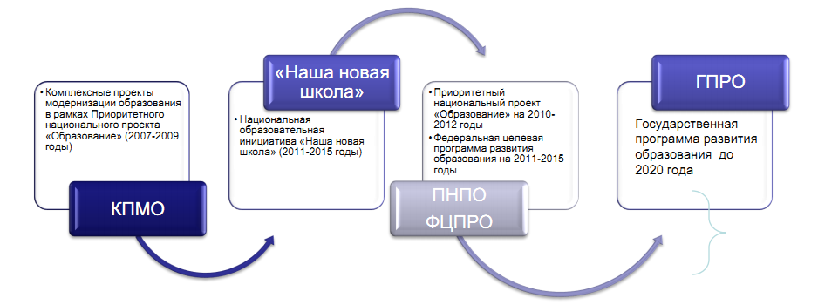
ФЦПРО
2016-20120
проект МРСО-2
целевая программа «Русский язык»
программа «Патриотическое воспитание в РФ»
Планирование
стратегическое + бюджетное

Slide 3
Проектные компетенции

Slide 4
Инновационная инфраструктура
научно-исследовательские и проектные организации
Инструменты трансфера инноваций
Инновационное образование
Стажировки
Конкурсы
Конференции и форумы
конструкторские бюро
учебно-опытные хозяйства
опытные станции
учебно-методические объединения
инновационные площадки (ФИП и РИП)
инкубаторы
Базы данных и знаний
Гранты
Сетевое взаимодействие
Инкубаторы
Выставки
Пр

Slide 5
Нормативно-правовая основа развития инновационной деятельности в системе образования Приморского края
Статья 20 ФЗ от 29.12.2012 № 273-ФЗ «Об образовании в Российской Федерации»;
Приказ Минобрнауки РФ от 23.07.2013 № 611 «Об утверждении Порядка формирования и функционирования инновационной инфраструктуры в системе образования»;
Статья 8 Закона Приморского края от 31.07.2013 № 243-КЗ «Об образовании в Приморском крае».
Приказ Департамента образования и науки Приморского края от 26.06.2015 № 753-а «Об утверждении Порядка признания образовательных организаций Приморского края, осуществляющих образовательную деятельность, региональными инновационными площадками»

Slide 6
Организационно-методическая база деятельности РИП
Порядок признания образовательных организаций Приморского края, осуществляющих образовательную деятельность, региональными инновационными площадками (приказ Департамента образования и науки Приморского края от 26.06.2015 № 753-а)
Координационный совет по управлению инновационной деятельностью в системе образования Приморского края (приказ Департамента образования и науки Приморского края от 15.07.2015 № 792-а)
Дорожная карта организации работы о признании образовательных организаций Приморского края, осуществляющих образовательную деятельность, региональными инновационными площадками в 2015 году (приказ Департамента образования и науки Приморского края от 26.06.2015 № 753-а)
Положение о конкурсном отборе образовательных организаций на присвоение статуса региональной инновационной площадки (Информационное письмо 1 о Приморском форуме образовательных инициатив)

Slide 7
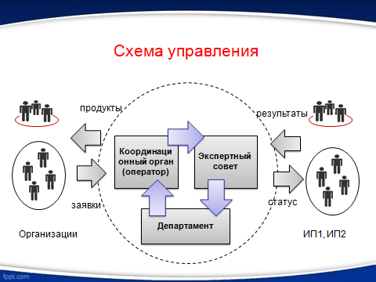

Slide 8
Приоритетные направления инновационной деятельности
Разработка моделей образовательных организаций (школа – центр компетенций, школа – социокультурный центр, профильная школа);
• Разработка новых элементов содержания образования и систем воспитания, инновационных педагогических технологий, учебно-методических и учебно-лабораторных комплексов, форм, методов и средств обучения в образовательных организациях;
• Учет в образовательный программах специфики регионального содержания и ориентация на перспективные регионально-ориентированные рынки труда.
• Обеспечение высокого качества организации образовательного процесса на основе эффективного использования образовательных технологий деятельностного типа, в том числе дистанционных образовательных технологий или электронного обучения
• Создание условий для формирования и реализации индивидуальных образовательных маршрутов
• Создание условий для формирования позитивной социализации и гражданской идентичности;
• Создание условий для адресной работы с различными категориями обучающихся (одаренные дети, дети из социально неблагополучных семей, дети, попавшие в трудные жизненные ситуации, дети из семей мигрантов, дети-сироты и дети, оставшиеся без попечения родителей, дети-инвалиды и дети с ограниченными возможностями здоровья, дети с девиантным (общественно опасным поведением)
• Создание предметно-развивающей среды
• Создание условий для детского, молодежного технического и художественного творчества.
• Развитие системы оценки качества образования и информационной прозрачности системы образования
• Разработка методик подготовки, переподготовки и (или) повышения квалификации кадров, в том числе педагогических, научных и научно-педагогических работников
• Создание новых механизмов, форм и методов управления образованием на разных уровнях, в том числе с использованием современных технологий;
• Создание новых институтов общественного участия в управлении образованием и частно-государственного партнерства в образовании;
• Разработка новых механизмов саморегулирования деятельности образовательных организаций и работников сферы образования, а также сетевого взаимодействия в образовании;
• Создание условий для осуществления непрерывного образования в системе взаимодействия работодателей с учреждениями профессионального, общего и дополнительного образования.

Slide 9
Номинации конкурсного отбора
Развитие профессионального образования
Развитие дошкольного образования
Развитие общего образования
Развитие дополнительного образования детей

Slide 10
Дорожная карта
Содержание работ | время
Сбор заявок на получение статуса РИП | 10-20 октября 2015
Экспертиза заявок проводится | 21 октября -9 ноября 2015 г.
Публичная презентация | 10 ноября 2015 г.

Slide 11
Требования к оформлению
Критерии оценки
Адрес электронной регистрации (см. приложение к инф. письму о Форуме)

Slide 12
Приморский форум образовательных инициатив - 2015
Цель Форума – 2015:
Обогащение образовательной практики современными культурными формами экспериментальной и инновационной деятельности, презентация и продвижение опыта федеральных и региональных инновационных площадок как форм авторства в профессии.
Девиз Форума – 2015:
«От профессиональных проб к авторству в профессии!»
Ассамблея экспериментальных и инновационных площадок Приморья
Конкурсная программа
Зарубежная образовательная стажировка
Время: 7 – 18 ноября

Slide 13
Календарь событий
событие | время
Всероссийская научно-практическая конференция: «Естественно-научное, географическое и математическое образование в условиях реализации ФГОС в основной школе: опыт, проблемы, стратегии». | 16 -17 сентября 2015 г.
Всероссийская научно-практическая конференция: «Духовно-нравственное развитие и воспитание детей и молодежи: опыт, проблемы, перспективы развития» | 23 – 25 сентября 2015 г.
Фестиваль СОТ: школа | 1 октября 2015 г.
Фестиваль СОТ: ДОУ | 2 октября 2015 г.
Приморский Форум образовательных инициатив - 2015 | 7 – 18 ноября 2015 г.

Slide 14
Спасибо!

